Slide 1


Sosiale resultater
2024

Slide 2
Vår visjon er å vise verden at folk som har slutta med rus kan jobbe og være verdifulle bidragsytere til samfunnet.
Vår misjon er at vi skal gi folk som har slutta med rus en jobb med felleskap, ansvar, klare rammer og retning. Økonomisk forsvarlig drift skal skape forutsetningene for å nå våre sosiale mål, og være en trygg arbeidsgiver for våre ansatte.

Slide 3
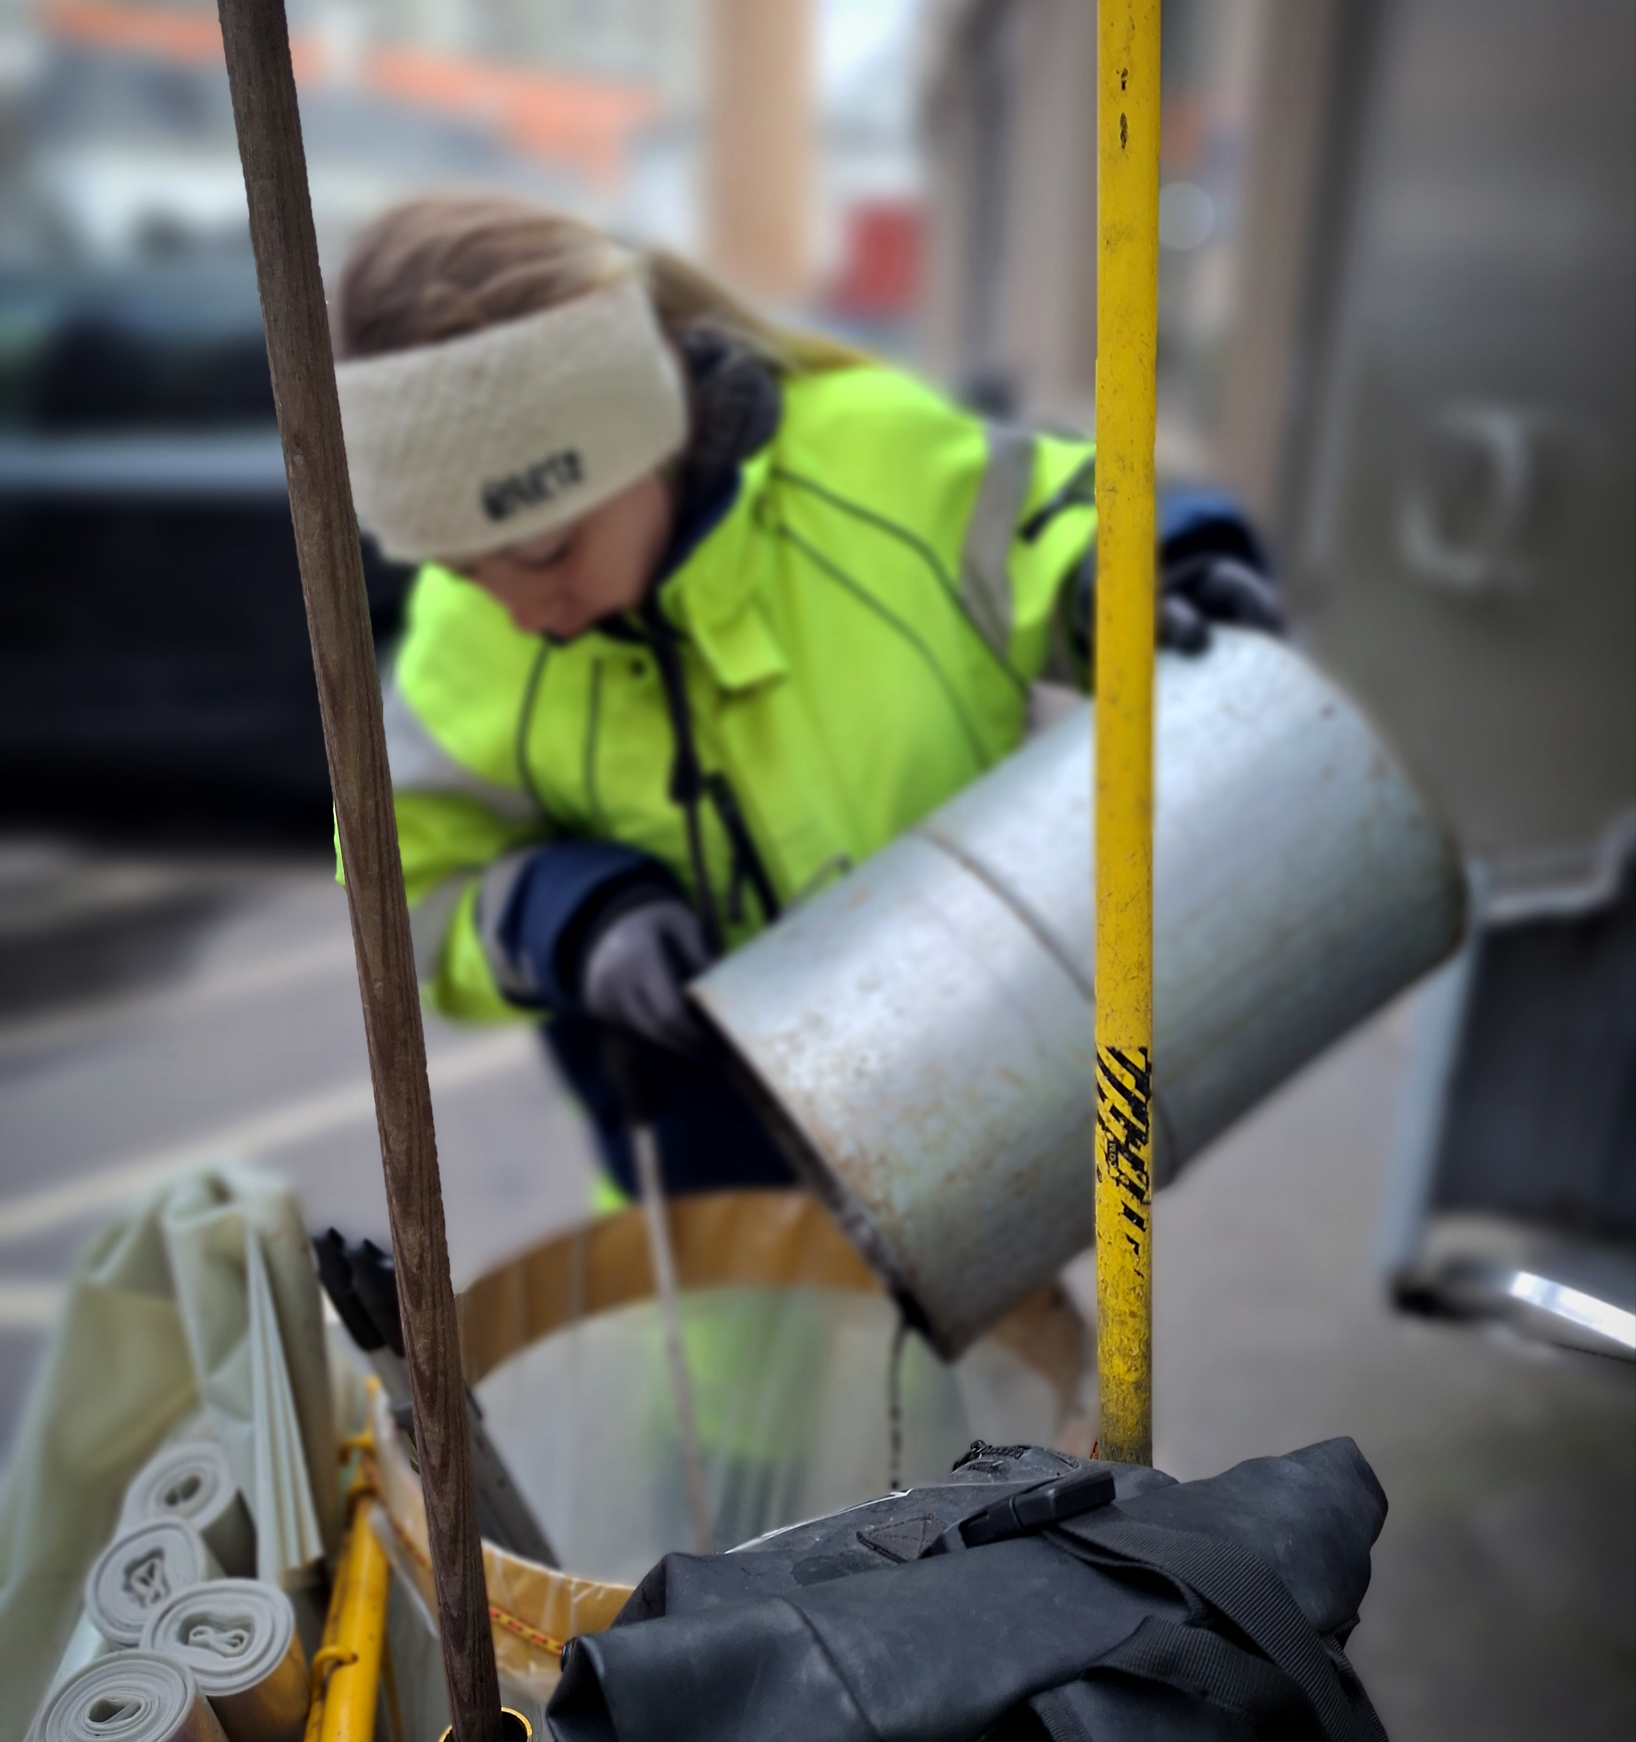
SOSIALE RESULTATER
32 ansatte med rusbakgrunn
Antall årsverk er 11
6 som sluttet for å starte i ny jobb eller studier
Snitt stillingsprosent for ansatte med rusbakgrunn er 63%

Slide 4
I Medarbeiderne måler vi suksess i hvor mye vi utbetaler i lønn, skatt og hvor mange timer arbeid vi produserer.
11,5 Millioner i total omsetning
6,3 Millioner utbetalt i lønn til målgruppen
5,2 Millioner i skatter og avgifter til felleskapet

Slide 5
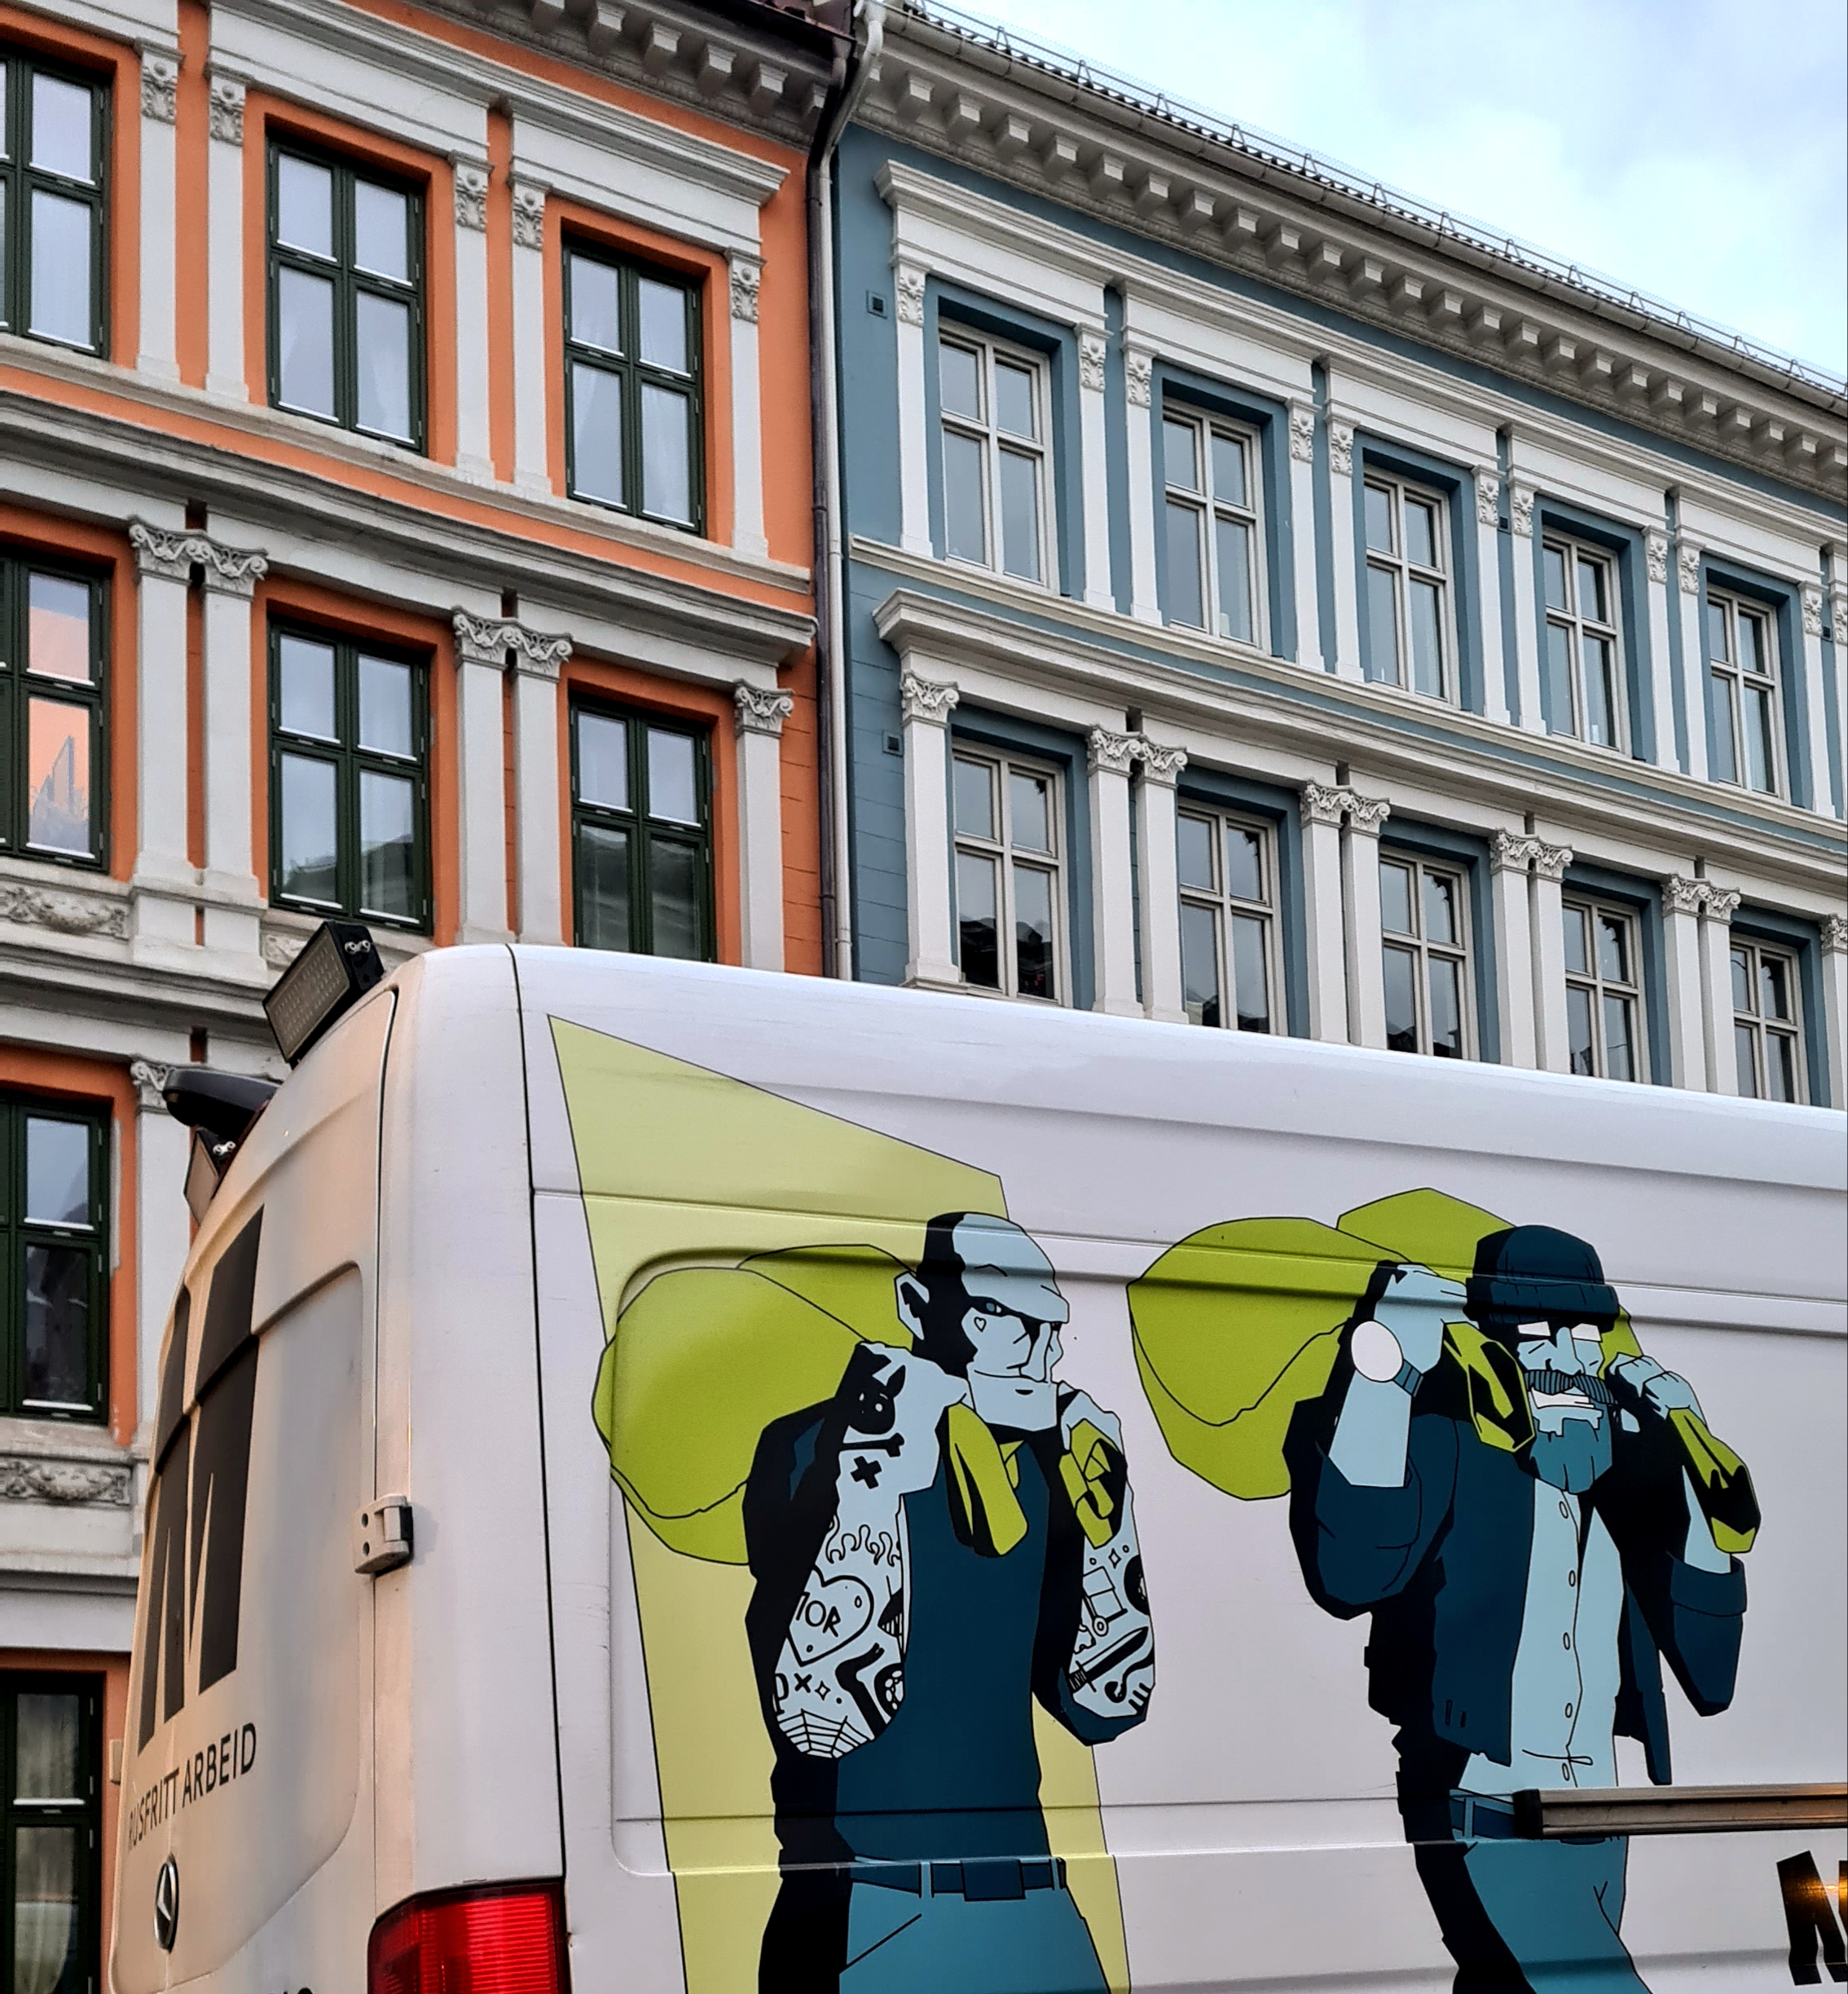
Innsamlet avfall
398 Tonn

Slide 6
“ De sender sms før de kommer, kommer alltid som avtalt, og de gjør jobben med et smil! Og de er raske, men har alltid tid til noen ord før de går.Vi setter bare ut alt som skal kildesorteres . Anbefales!! “
- Henting Hjemme kunde Tone

Slide 7
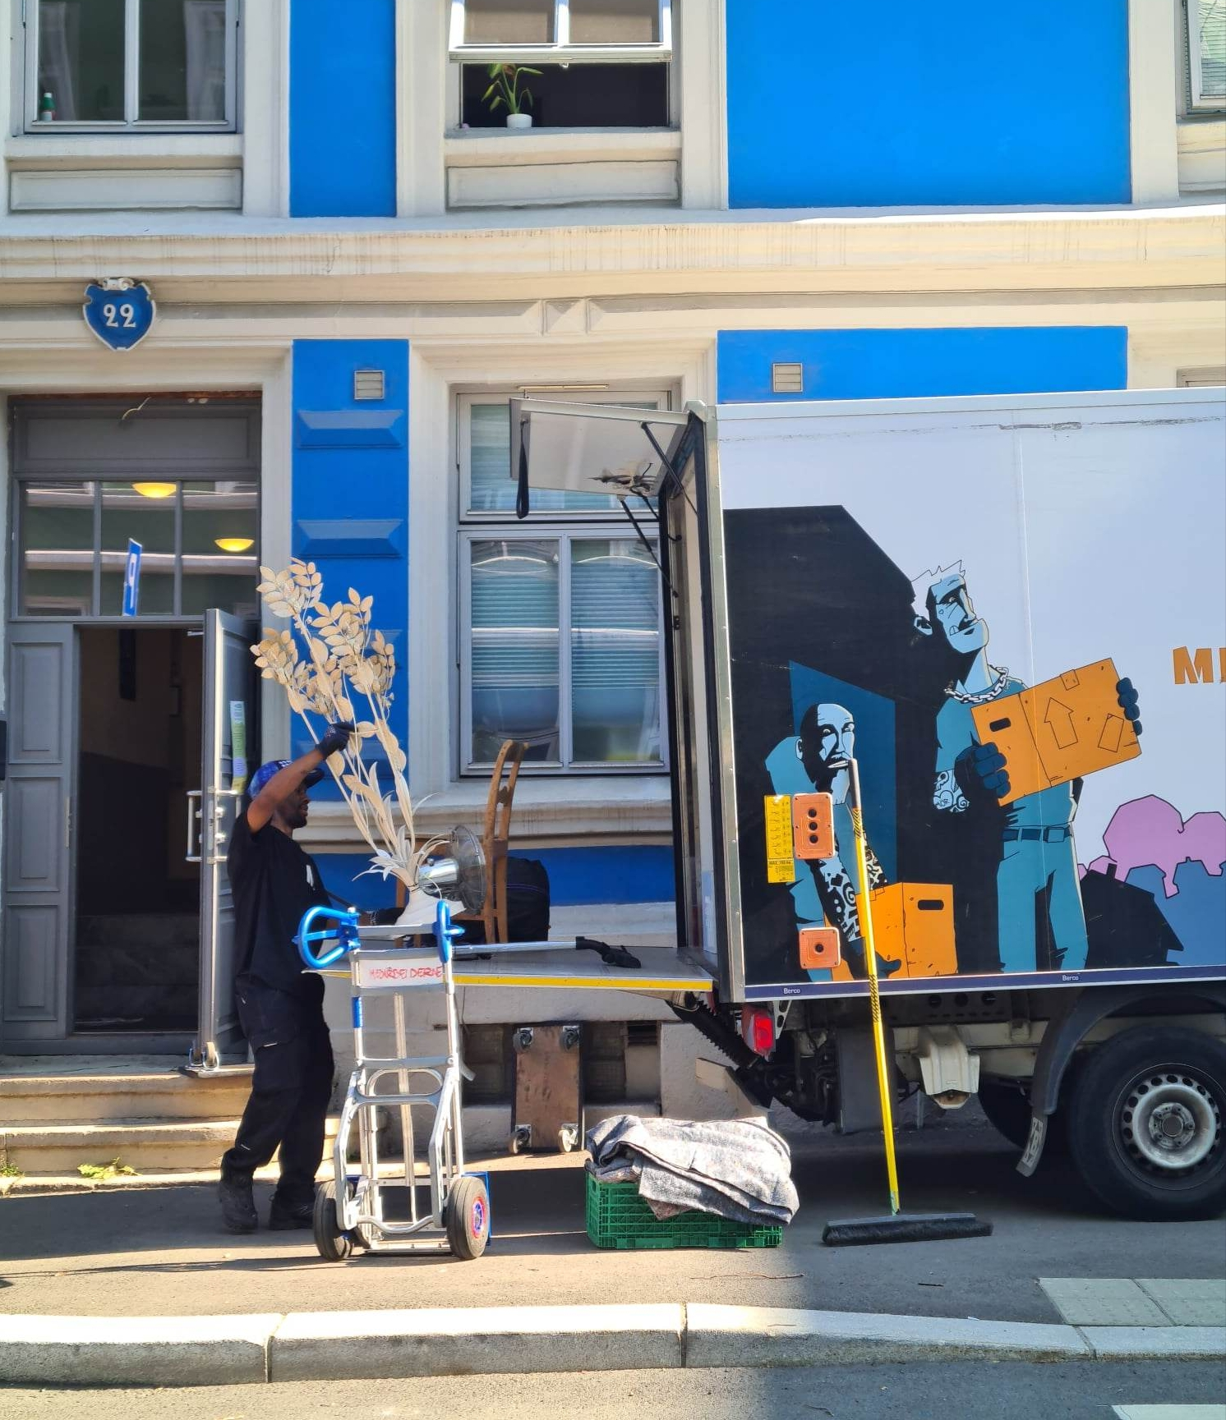
AVDELING FLYTT
Antall stjerner på Google : 5!

Slide 8
“ Helt fantastiske folk som kom og flyttet for meg. Positive, veldig arbeidsomme, raske, løsningsorienterte og veldig hyggelige! Det beste flyttefirma jeg noensinne har brukt. Gleder meg til flytt nr 2 med dere om en måned. Dette var helt topp!”
- Marianne

Slide 9
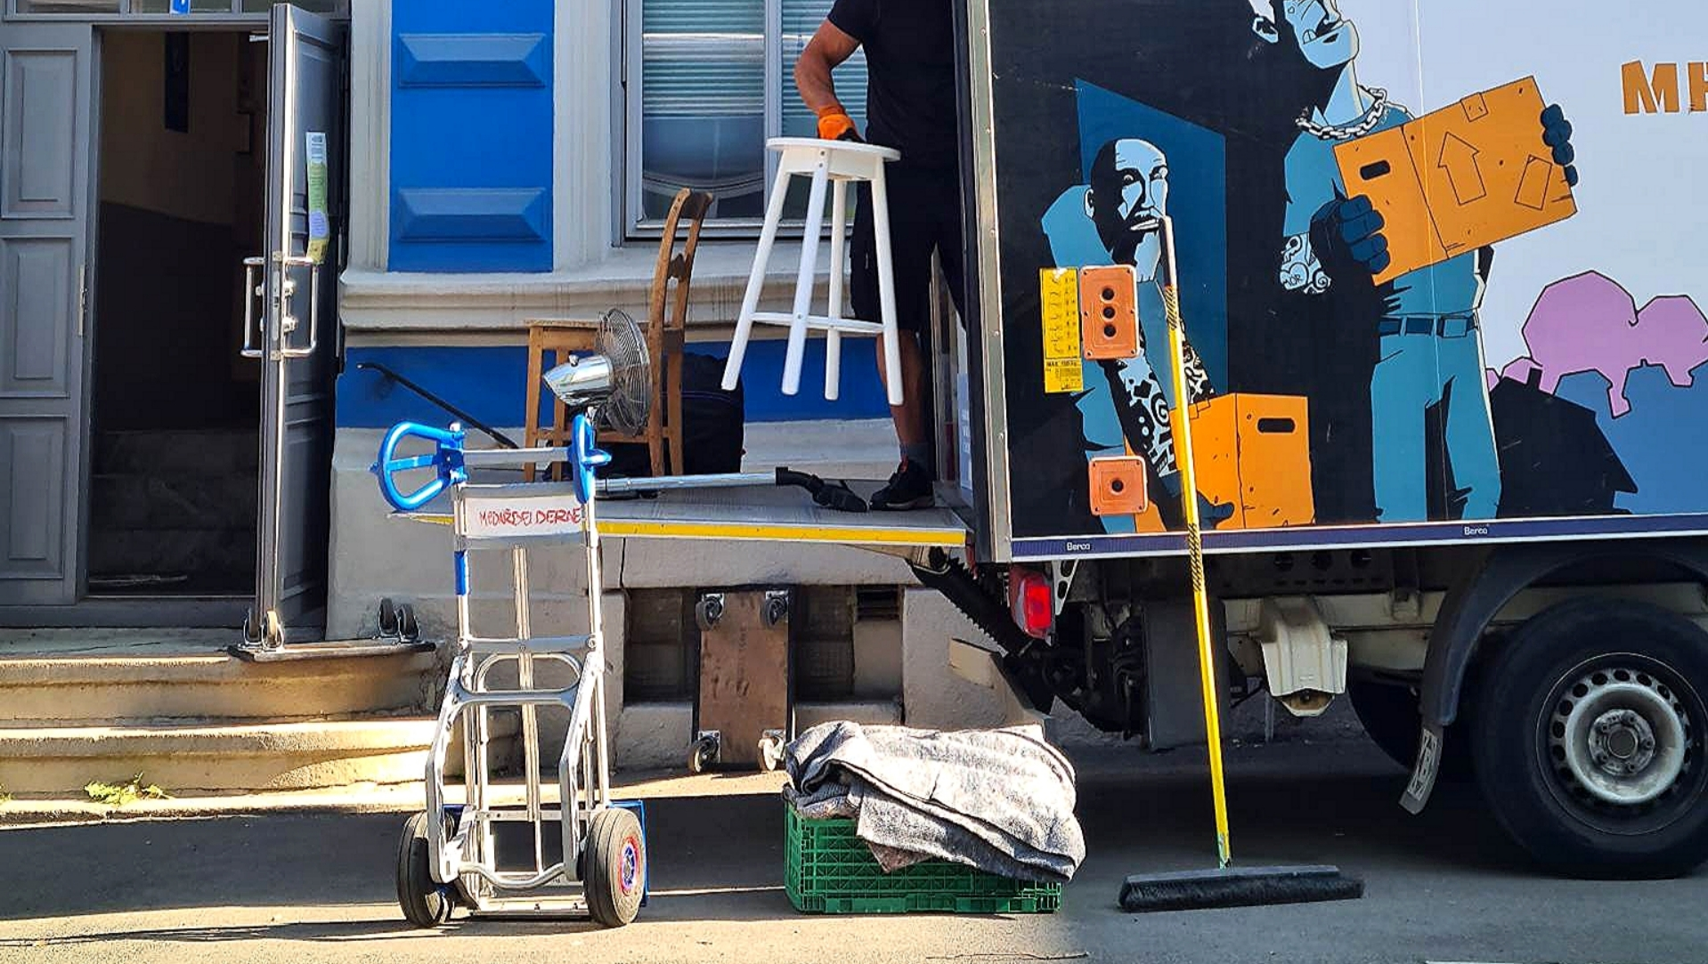
“Vi ansetter ikke folk for å levere tjenester, vi leverer tjenester for å ansette folk “

Slide 10
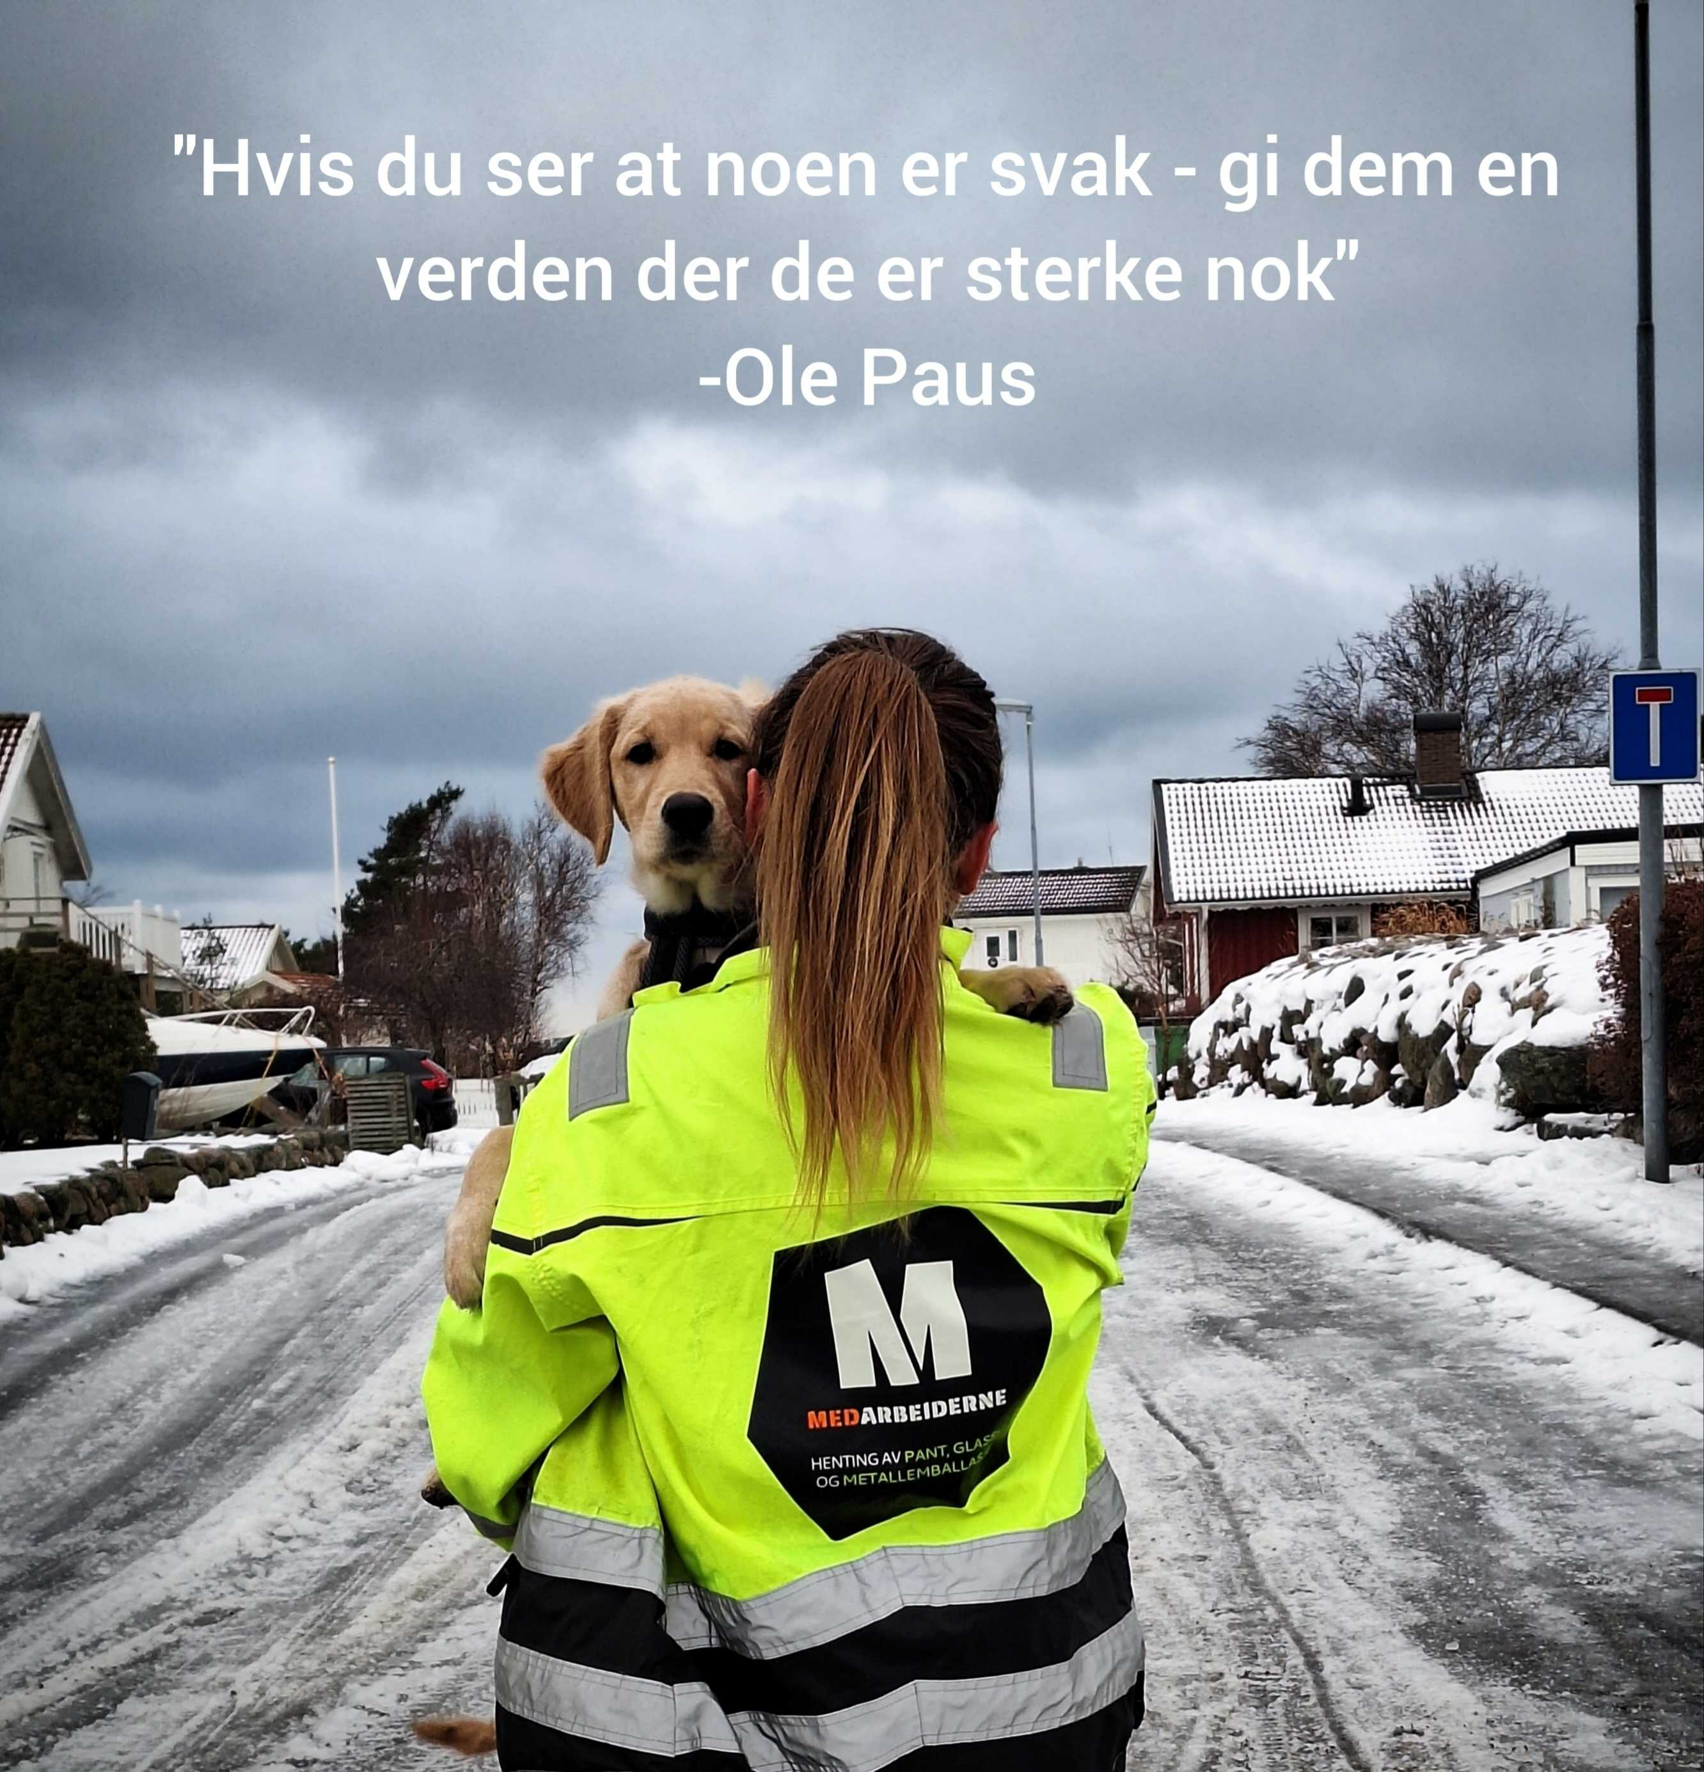
Takk til alle som velger rusfritt arbeid og et mer inkluderende arbeidsliv!

